Slide 1

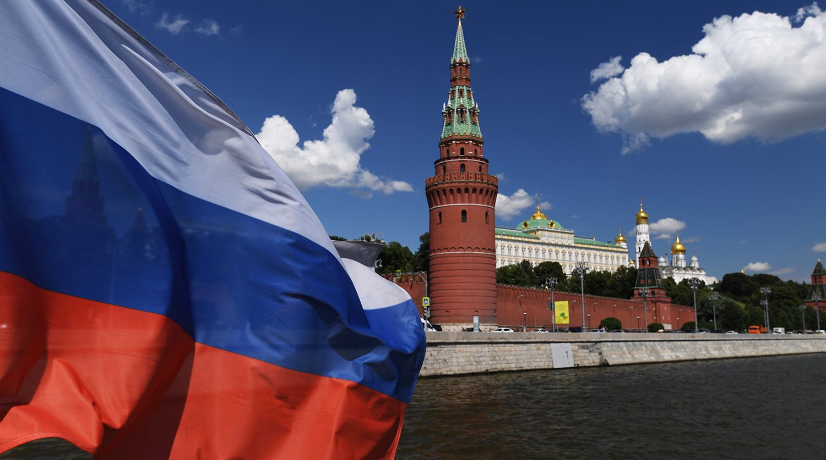
ФГБОУ ВО «Государственный университет по землеустройству»
Тема ТЕРРОРИСТИЧЕСКИЕ АКТЫ И ИХ ПОСЛЕДСТВИЯ
Разработал: НУЧ ВУЦ п/п-к М.Ю.Толмачев

Slide 2
УЧЕБНЫЕ ВОПРОСЫ
1
1 Виды и способы террористических актов, их цели и последствия.
2 Уголовная ответственность за организацию и проведение террористического акта.

Slide 3
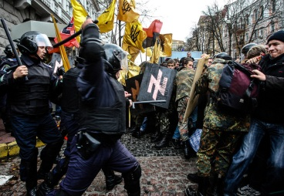
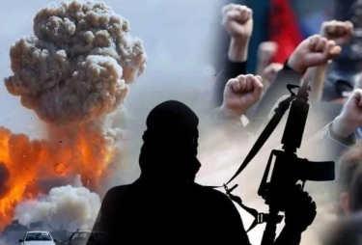
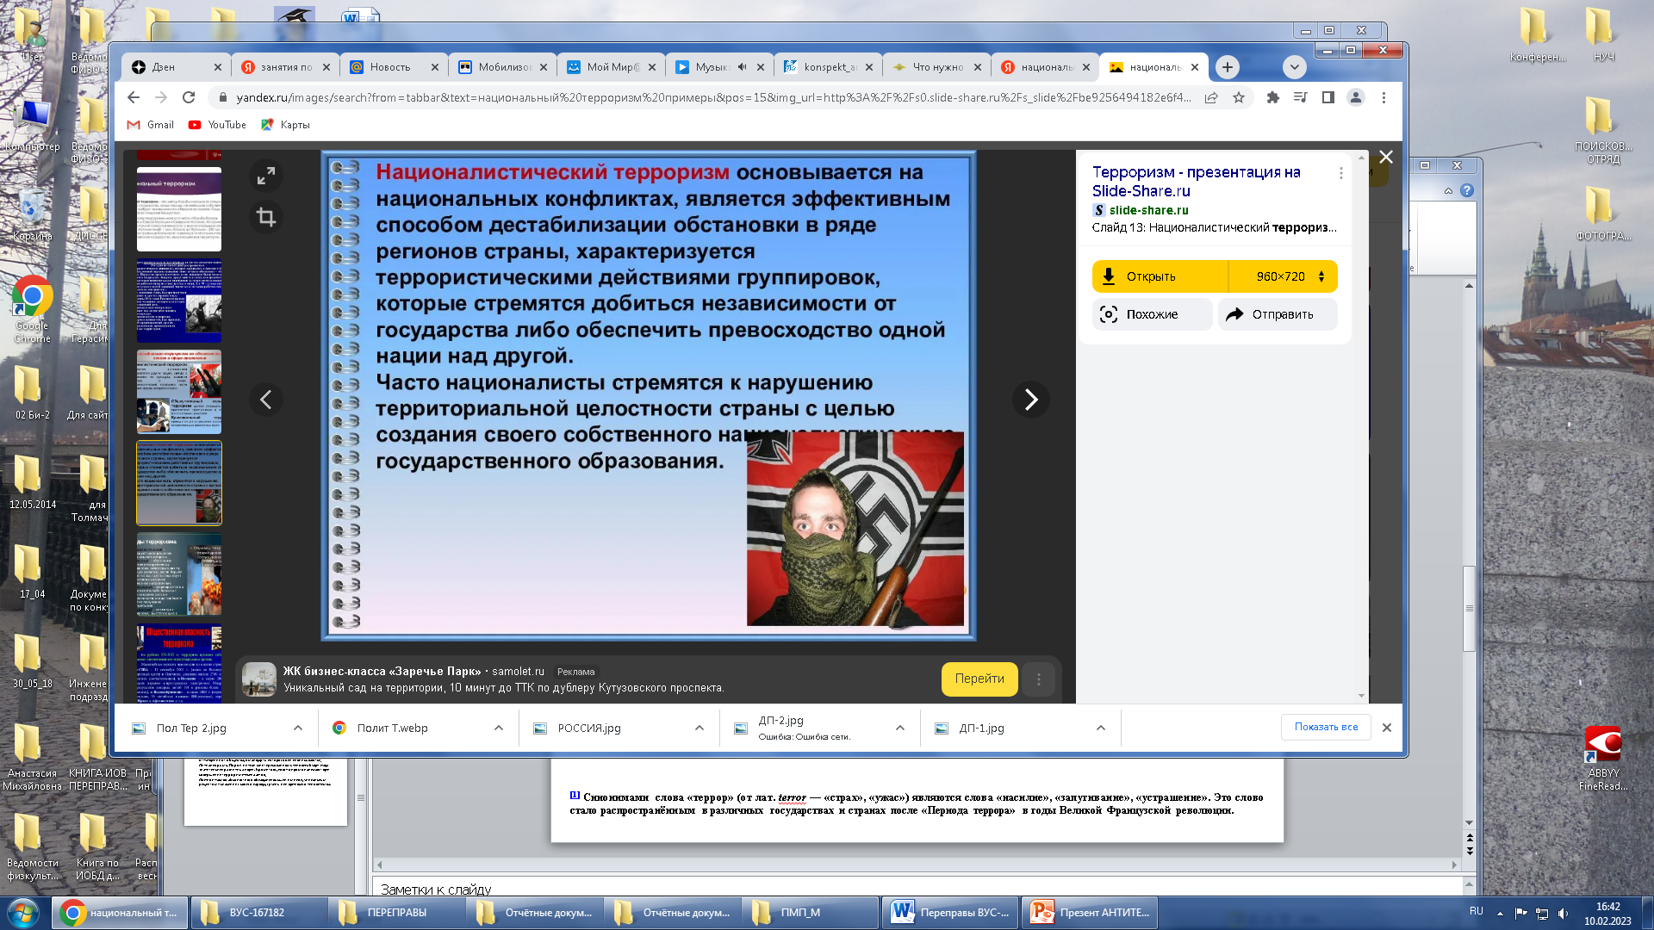
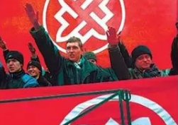
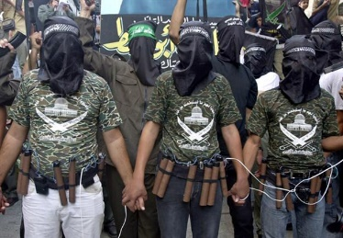
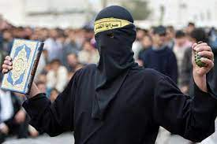
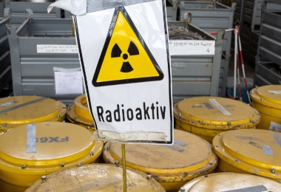
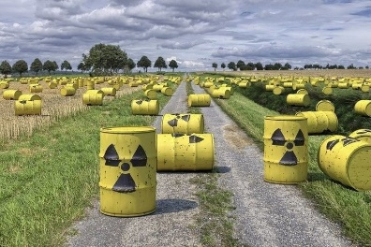
ВОПРОС 1 Виды и способы террористических актов, их цели и последствия
2
В праве Российской Федерации ТЕРРОРИЗМ^{[1]} определяется — как идеология насилия и практика воздействия на общественное сознание, на принятие решений органами государственной власти, органами местного самоуправления или международными организациями, связанная с силовым воздействием, устрашением мирного населения и/или иными формами противоправных насильственных действий
ВИДЫ ТЕРРОРИЗМА
Политический терроризм
Национальный терроризм
Религиозный терроризм
Технологический терроризм
^{[1]} Синонимами слова «террор» (от лат. terror — «страх», «ужас») являются слова «насилие», «запугивание», «устрашение». Это слово стало распространённым в различных государствах и странах после «Периода террора» в годы Великой Французской революции.

Slide 4
ВОПРОС 1 Виды и способы террористических актов, их цели и последствия
3
Государства, наиболее пострадавшие от терроризма в 1994—2022 годах
Место в рейтинге | Государство | Число погибших в терактах на территории страны в 1994—2022 годах | Число погибших в терактах (на 1 млн жителей страны)
1 | США | 3238 | 11,02
2 | Россия | 2111 | 14,54
3 | Индия | 1928 | 1,81
4 | Израиль | 1274 | 219,3
5 | Колумбия | 1135 | 26,82
6 | Ирак | 1122 | 44,22
7 | Алжир | 869 | 27,05
8 | Пакистан | 783 | 4,92
9 | Уганда | 471 | 17,84
10 | Шри-Ланка | 409 | 20,55

Slide 5

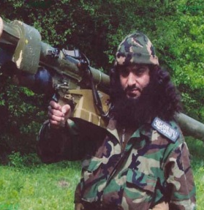
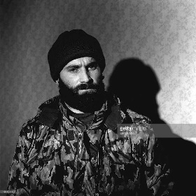
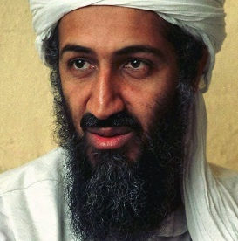
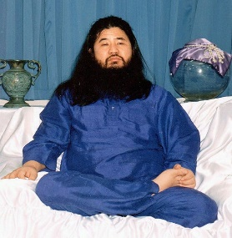
ВОПРОС 1 Виды и способы террористических актов, их цели и последствия
4
Причины терроризма
Психопатологический характер
Основная масса всех террористов – это люди с психическими отклонениями
Попытка самоутвердиться, а также придать своей деятельности особую значимость в собственных глазах. Также это попытка преодоления своего отчуждения от общества, в стандарты которого они не вписываются
Личная корысть. Порой личная заинтересованность человека будет куда значительнее различных идей. Кроме того, кого-то просто нанимают для совершения террористических актов
Ложное чувство абсолютного обладания высшей истиной, уникальным рецептом «спасения» своего народа, группы или даже всего человечества
Ази́з бен Саи́д бен Али́ Аль-Гамди́
Шами́ль Салма́нович Баса́ев
Уса́ма бен Мухаммед бен Авад бен Ла́ден
Сёко Асаха́ра
Арабский полевой командир, террорист, специалист по диверсионно-подрывным операциям.
Чеченский полевой командир, организатор терактов и захвата заложников с целью продажи
Международный террорист и основатель международной организации «АЛЬ-КАЙДА»
Основатель и руководитель японской террористической организации
«Аум синрикё»
ЛИКВИДИРОВАН
Спецслужбами РФ в 2004 г.
ЛИКВИДИРОВАН
Спецслужбами РФ в 2006 г.
УНИЧТОЖЕН
Спецслужбами США
в 2011 г.
КАЗНЁН
по приговору суда в Японии в 2018 г.

Slide 6





ВОПРОС 1 Виды и способы террористических актов, их цели и последствия
5
ЕДИНЫЙ ФЕДЕРАЛЬНЫЙ СПИСОК ОРГАНИЗАЦИЙ, В ТОМ ЧИСЛЕ ИНОСТРАННЫХ И МЕЖДУНАРОДНЫХ ОРГАНИЗАЦИЙ, ПРИЗНАННЫХ В СООТВЕТСТВИИ С ЗАКОНОДАТЕЛЬСТВОМ РОССИЙСКОЙ ФЕДЕРАЦИИ ТЕРРОРИСТИЧЕСКИМИ
На 3 февраля 2023 года на территории РФ числятся 45 запрещённых террористический организаций
Террористическое сообщество – структурное подразделение организации
«Правый сектор»
Международное религиозное объединение «АУМ Синрике» (AumShinrikyo, AUM,
Aleph)
Украинское военизированное националистическое объединение «Азов»
(полк «Азов»)
Террористическое сообщество – «московская ячейка» МТО «ИГ»
ЗАПРЕЩЕН
Московский городской суд,
от 17.12.2014 (б/н),
вступил в силу 30.12.2014
ЗАПРЕЩЕН
Верховный Суд Российской Федерации,
от 20.09.2016
№ АКПИ 16-915С,
вступило в силу 25.10.2016
ЗАПРЕЩЕН
Верховный Суд Российской Федерации,
от 02.08.2022
№ АКПИ22-411С,
вступило в силу 10.09.2022
ЗАПРЕЩЕН
2-й Западный окружной военный суд,
от 17.05.2022
№ 2-41/2022,
вступил в силу 21.12.2022

Slide 7


ВОПРОС 2 Уголовная ответственность за организацию
и проведение террористического акта
6
"Уголовный кодекс Российской Федерации" от 13.06.1996 N 63-ФЗ (ред. от 29.12.2022)
УК РФ Статья 205. Террористический акт
1. Совершение взрыва, поджога или иных действий, устрашающих население и создающих опасность гибели человека, причинения значительного имущественного ущерба либо наступления иных тяжких последствий, в целях дестабилизации деятельности органов власти или международных организаций либо воздействия на принятие ими решений, а также угроза совершения указанных действий в целях воздействия на принятие решений органами власти или международными организациями - наказывается лишением свободы на срок от десяти до пятнадцати лет.
2. Те же деяния:
а) совершенные группой лиц по предварительному сговору или организованной группой;
б) повлекшие по неосторожности смерть человека;
в) повлекшие причинение значительного имущественного ущерба либо наступление иных тяжких последствий, -
наказываются лишением свободы на срок от двенадцати до двадцати лет с ограничением свободы на срок от одного года до двух лет.
3. Деяния, предусмотренные частями первой или второй настоящей статьи, если они:
а) сопряжены с посягательством на объекты использования атомной энергии либо с использованием ядерных материалов, радиоактивных веществ или источников радиоактивного излучения либо ядовитых, отравляющих, токсичных, опасных химических или биологических веществ;
б) повлекли умышленное причинение смерти человеку, - наказываются лишением свободы на срок от пятнадцати до двадцати лет с ограничением свободы на срок от одного года до двух лет или пожизненным лишением свободы.

Slide 8
ВОПРОС 2 Уголовная ответственность за организацию
и проведение террористического акта
7
"Уголовный кодекс Российской Федерации" от 13.06.1996 N 63-ФЗ (ред. от 29.12.2022)
УК РФ Статья 205.1. Содействие террористической деятельности
1. Склонение, вербовка или иное вовлечение лица в совершение хотя бы одного из преступлений, предусмотренных статей 205.2, частями первой и второй статьи 206 и 360 настоящего Кодекса, вооружение или подготовка лица в целях совершения хотя бы одного из указанных преступлений - наказываются лишением свободы на срок от пяти до пятнадцати лет со штрафом в размере до пятисот тысяч рублей либо в размере заработной платы или иного дохода осужденного за период до трех лет либо без такового.
1.1. Склонение, вербовка или иное вовлечение лица в совершение хотя бы одного из преступлений, предусмотренных статьями 205, 205,3, 205,4 и 205,5 настоящего Кодекса, вооружение или подготовка лица в целях совершения хотя бы одного из указанных преступлений, а равно финансирование терроризма - наказываются лишением свободы на срок от восьми до пятнадцати лет со штрафом в размере от трехсот тысяч до семисот тысяч рублей либо в размере заработной платы или иного дохода осужденного за период от двух до четырех лет либо без такового или пожизненным лишением свободы.
2. Деяния, предусмотренные частями первой настоящей статьи, совершенные лицом с использованием своего служебного положения - наказываются лишением свободы на срок от десяти до двадцати лет со штрафом в размере от пятисот тысяч до одного миллиона рублей либо в размере заработной платы или иного дохода осужденного за период от трех до пяти лет либо без такового или пожизненным лишением свободы.
3. Пособничество в совершении хотя бы одного из преступлений, предусмотренных статьей 205, частью третьей статьи 206 настоящего Кодекса, - наказывается лишением свободы на срок от десяти до двадцати лет.
4. Организация совершения хотя бы одного из преступлений, предусмотренных статьями 205, 205.3, частями третьей и четвертой статьи 206 настоящего Кодекса, или руководство его совершением, а равно организация финансирования терроризма - наказываются лишением свободы на срок от пятнадцати до двадцати лет с ограничением свободы на срок от одного года до двух лет или пожизненным лишением свободы.

Slide 9

ВОПРОС 2 Уголовная ответственность за организацию
и проведение террористического акта
8
"Уголовный кодекс Российской Федерации" от 13.06.1996 N 63-ФЗ (ред. от 29.12.2022)
УК РФ Статья 205.2. Публичные призывы к осуществлению террористической деятельности, публичное оправдание терроризма или пропаганда терроризма
1. Публичные призывы к осуществлению террористической деятельности, публичное оправдание терроризма или пропоганда терроризма - наказываются штрафом в размере от ста тысяч до пятисот тысяч рублей либо в размере заработной платы или иного дохода осужденного за период до трех лет либо лишением свободы на срок от двух до пяти лет.
1.1. В настоящей статье под пропагандой терроризма понимается деятельность по распространению материалов и (или) информации, направленных на формирование у лица идеологии терроризма, убежденности в ее привлекательности либо представления о допустимости осуществления террористической деятельности.
2. Те же деяния, совершенные с использованием средств массовой информации либо электронных или информационно-телекоммуникационных сетей, в том числе сети "Интернет", - наказываются штрафом в размере от трехсот тысяч до одного миллиона рублей или в размере заработной платы или иного дохода осужденного за период от трех до пяти лет либо лишением свободы на срок от пяти до семи лет с лишением права занимать определенные должности или заниматься определенной деятельностью на срок до пяти лет.
Публичные призывы через локальные сети и распространение пропаганды терроризма

Slide 10
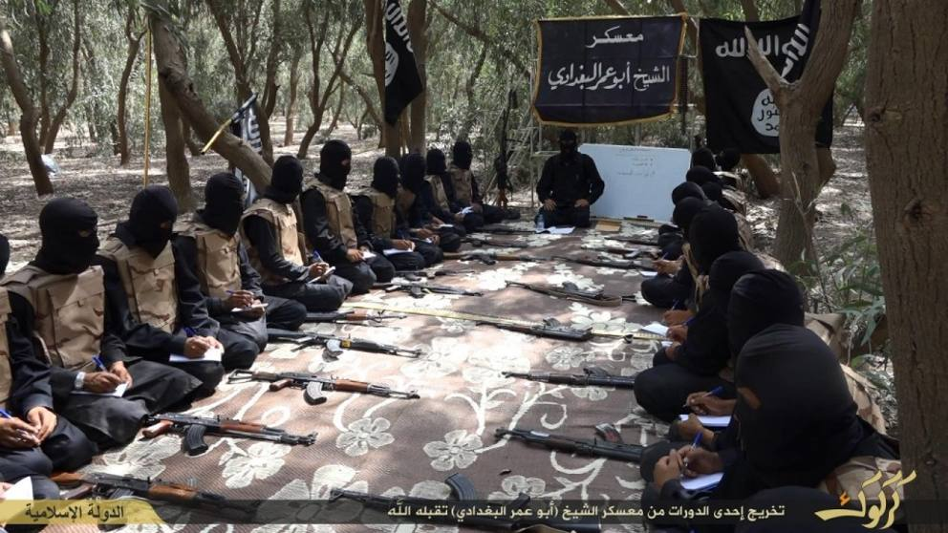
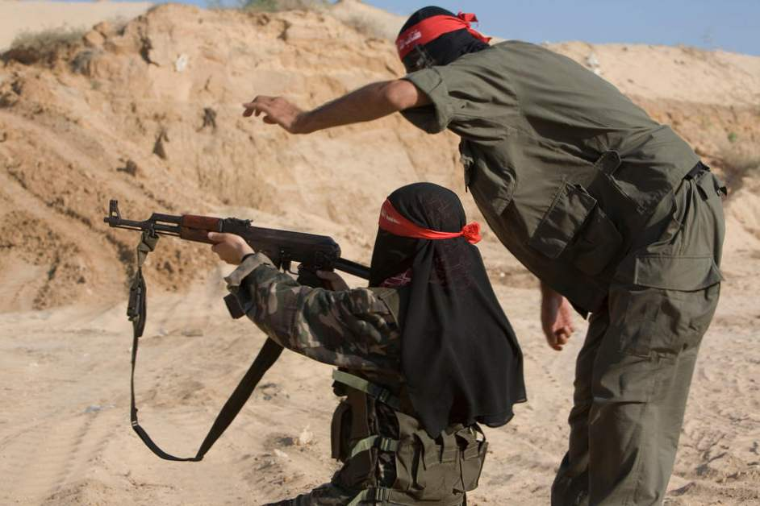
ВОПРОС 2 Уголовная ответственность за организацию
и проведение террористического акта
9
"Уголовный кодекс Российской Федерации" от 13.06.1996 N 63-ФЗ (ред. от 29.12.2022)
УК РФ Статья 205.3. Прохождение обучения в целях осуществления террористической деятельности
Прохождение лицом обучения,, заведомо для обучающегося проводимого в целях осуществления террористической деятельности либо совершения одного из преступлений, предусмотренных статьями 205.1, 206, 208, 211, 277, 278, 279, 360 и 361 настоящего Кодекса, в том числе приобретение знаний, практических умений и навыков в ходе занятий по физической и психологической подготовке, при изучении способов совершения указанных преступлений, правил обращения с оружием, взрывными устройствами, взрывчатыми, отравляющими, а также иными веществами и предметами, представляющими опасность для окружающих, - наказывается лишением свободы на срок от пятнадцати до двадцати лет с ограничением свободы на срок от одного года до двух лет или пожизненным лишением свободы.
Тренировочный лагерь Абу Иса - тренировочный лагерь ИГИЛ , расположенный в Найнаве

Slide 11

ВОПРОС 2 Уголовная ответственность за организацию
и проведение террористического акта
10
"Уголовный кодекс Российской Федерации" от 13.06.1996 N 63-ФЗ (ред. от 29.12.2022)
УК РФ Статья 205.4. Организация террористического сообщества и участие в нем
1. Создание террористического сообщества, то есть устойчивой группы лиц, заранее объединившихся в целях осуществления террористической деятельности либо для подготовки или совершения одного либо нескольких преступлений, предусмотренных статьями 205.1, 205.2, 206, 208, 211, 220, 221, 277, 278, 279, 360 и 361 настоящего Кодекса, либо иных преступлений в целях пропаганды, оправдания и поддержки терроризма, а равно руководство таким террористическим сообществом, его частью или входящими в такое сообщество структурными подразделениями - наказываются лишением свободы на срок от пятнадцати до двадцати лет со штрафом в размере до одного миллиона рублей или в размере заработной платы или иного дохода осужденного за период до пяти лет либо без такового и с ограничением свободы на срок от одного года до двух лет или пожизненным лишением свободы.
2. Участие в террористическом сообществе - наказывается лишением свободы на срок от пяти до десяти лет со штрафом в размере до пятисот тысяч рублей либо в размере заработной платы или иного дохода осужденного за период до трех лет либо без такового.

Slide 12
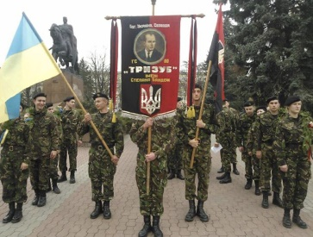


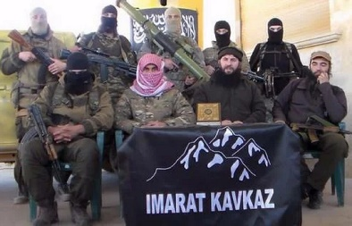
ВОПРОС 2 Уголовная ответственность за организацию
и проведение террористического акта
11
"Уголовный кодекс Российской Федерации" от 13.06.1996 N 63-ФЗ (ред. от 29.12.2022)
УК РФ Статья 205.5. Организация деятельности террористической организации и участие в деятельности такой организации
1. Организация деятельности организации, которая в соответствии с законодательством Российской Федерации признана террористической, - наказывается лишением свободы на срок от пятнадцати до двадцати лет со штрафом в размере до одного миллиона рублей или в размере заработной платы или иного дохода осужденного за период до пяти лет либо без такового и с ограничением свободы на срок от одного года до двух лет или пожизненным лишением свободы.
2. Участие в деятельности организации, которая в соответствии с законодательством Российской Федерации признана террористической, - наказывается лишением свободы на срок от десяти до двадцати лет со штрафом в размере до пятисот тысяч рублей либо в размере заработной платы или иного дохода осужденного за период до трех лет либо без такового.
Украинская организация «Тризуб им. Степана Бандеры»
Украинская организация «Братство»
Международное религиозное объединение «Таблиги Джамаат»
Группа «Джамаат мувахидов»
ЗАПРЕЩЕН
решение Верховного Суда Российской Федерации от 17.11.2014
ЗАПРЕЩЕН
решение Верховного Суда Российской Федерации от 17.11.2014
ЗАПРЕЩЕН
решение Верховного Суда Российской Федерации от 07.09.2009
ЗАПРЕЩЕН
решение Верховного Суда Российской Федерации от 19.10.2009

Slide 13
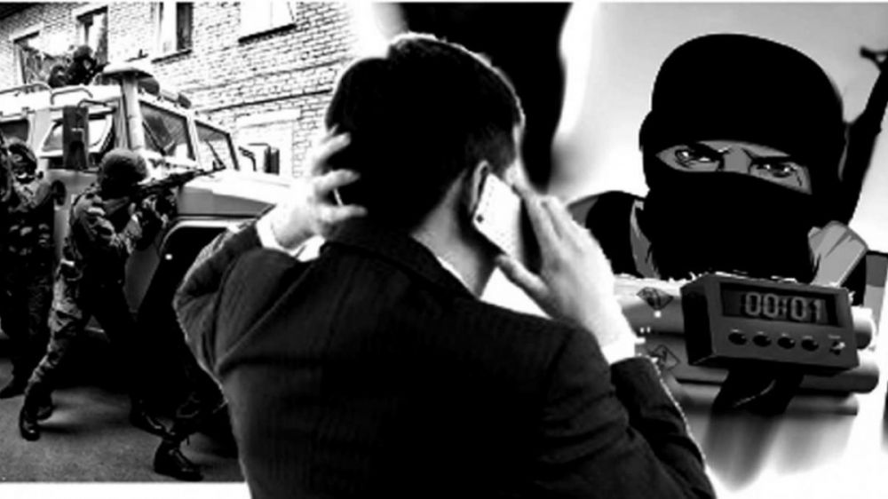
ВОПРОС 2 Уголовная ответственность за организацию
и проведение террористического акта
12
"Уголовный кодекс Российской Федерации" от 13.06.1996 N 63-ФЗ (ред. от 29.12.2022)
УК РФ Статья 205.6. Несообщение о преступлении
Несообщение в органы власти, уполномоченные рассматривать сообщения о преступлении, о лице (лицах), которое по достоверно известным сведениям готовит, совершает или совершило хотя бы одно из преступлений, предусмотренных статьями 205.1, 205.2, 205.3, 205.4, 205.5, 206, 208, 211, 220, 221, 277, 278, 279, 360 и 361 настоящего Кодекса, - наказывается штрафом в размере до ста тысяч рублей или в размере заработной платы или иного дохода осужденного за период до шести месяцев, либо принудительными работами на срок до одного года, либо лишением свободы на тот же срок.
Примечание. Лицо не подлежит уголовной ответственности за несообщение о подготовке или совершении преступления его супругом или близким родственником.

Slide 14
ЛИТЕРАТУРА
13
Арчаков, М.К. Политический экстремизм: сущность, проявления, меры противодействия: монография / М. К. Арчаков ; Урал. федер. ун-т им. первого Президента России Б. Н. Ельцина. - Москва : Юрайт, 2018. - 294 с. - (66 А 88 чз)
Желтов, В.В. Исламский терроризм : радикализация, рекрутирование, индоктринация : монография / В.В. Желтов, М. В. Желтов ; Кемеровский государственный университет. - 2-е изд., испр. и перераб. - Москва : Вузовский учебник : Инфра-М, 2019. - 108, [2] с. - (Научная книга). - Библиогр. в подстроч. примеч. - Основные работы соавторов: с. 106-107. - Текст : непосредственный. (66.4 Ж 52 чз)
Кафтан, В.В. Террор и антитеррор в условиях глобализации: учебник / В. В. Кафтан; Фин. ун-т при Правительстве РФ. - Москва : КноРус, 2018. - 399 с. (66.4(0)3 К 30 чз)
Формы и методы противодействия распространению идеологии экстремизма и терроризма среди молодежи. Роль и задачи образовательных организаций : учеб.-метод. комплекс / под общ. ред. А. П. Богуна. – Элиста : ИКИАТ, 2018. – 106 с

Slide 15
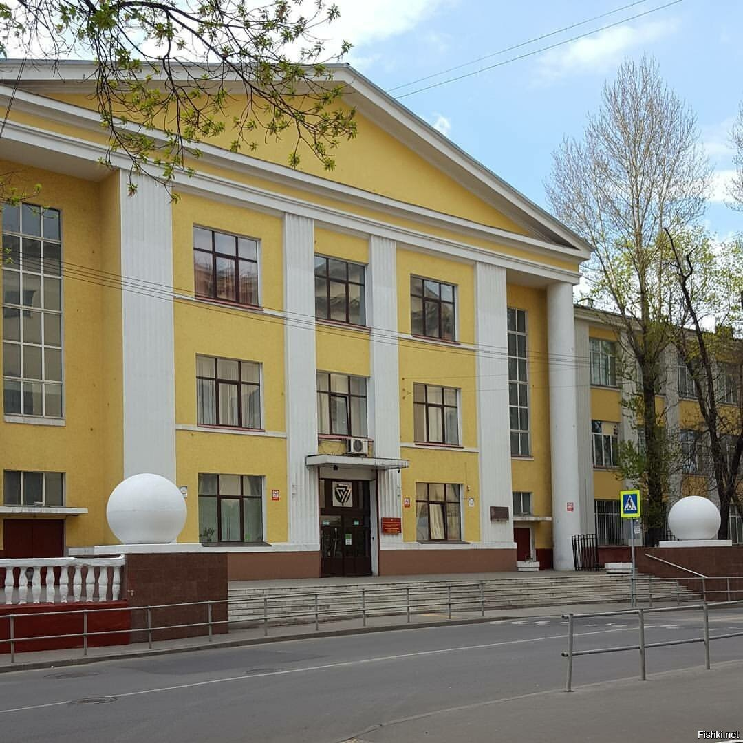
СПАСИБО ЗА ВНИМАНИЕ
Тема ТЕРРОРИСТИЧЕСКИЕ АКТЫ И ИХ ПОСЛЕДСТВИЯ
Разработал: НУЧ ВУЦ п/п-к М.Ю.Толмачев

